Slide 1

兴业证券UT极速行情系统介绍
兴业证券信息科技部

Slide 2

目录
1
概述
2
优势与特点
3
提供服务内容
4
使用方式
5
账户开通

Slide 3

概述
目前市场中，高速Level2行情数据只能提供给极少量的托管用户，或者客户购买Level2行情之后，仍然只能看到展示的数据K线，无法使用计算机程序处理数据，这使得数据无法使用。
兴业证券UT极速行情系统通过对互联网开放的接口API（C++），为客户提供统一的证券、期权、期货等品种的行情数据。

Slide 4
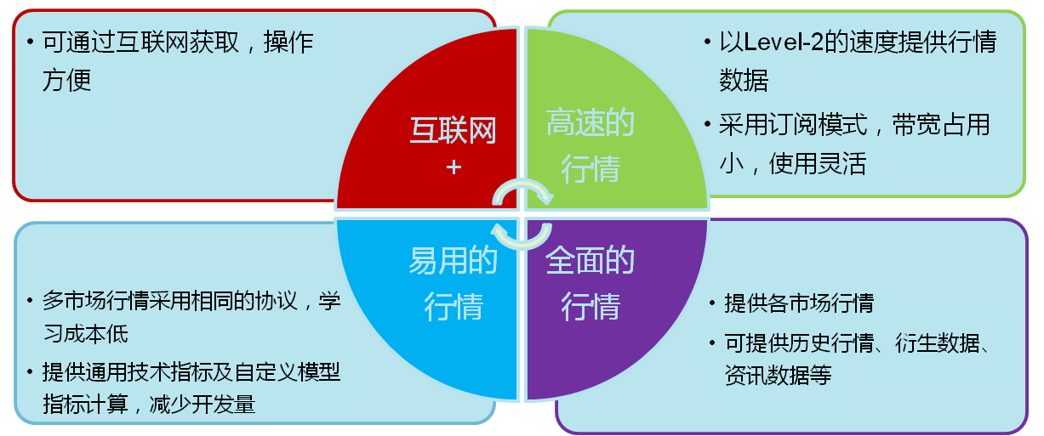
优势与特点
相对于市场上昂贵的Datafeed行情系统，UT系统具备以下的特点与优势：
行情速度快。
可通过互联网获取，客户的策略可以在本地运行，保密效果极佳。
采用订阅—推送模式，带宽占用少，可按字段订阅，使用灵活；
采用统一的接口提供多市场、多品种的数据，接收新的市场行情无需学习多种接口，降低学习成本。
系统后期可以提供多种增值服务，如历史数据、服务端计算、财务数据等。

Slide 5
提供服务内容
上交所股票
深交所股票
50ETF期权
期货、资讯等
十档行情快照
逐笔成交
委托队列
十档行情快照
逐笔成交
委托队列
逐笔委托
（暂不开放）
五档行情快照
规划内容
敬请期待

Slide 6
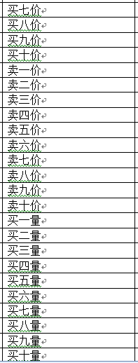
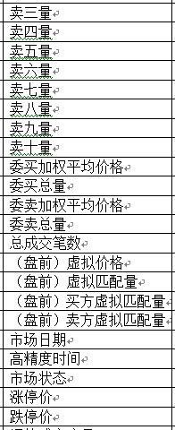
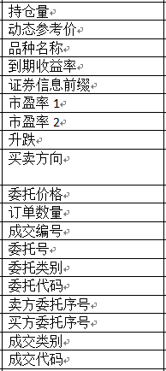
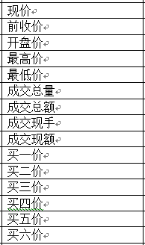
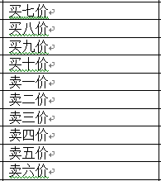


提供服务内容--具体字段

Slide 7
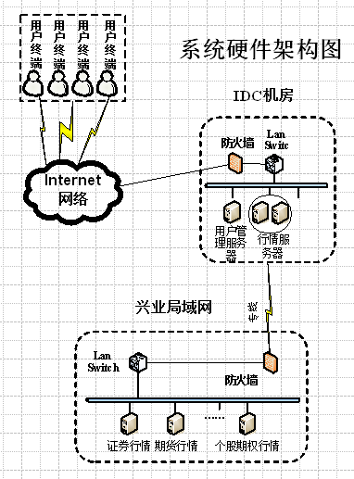
使用方式—系统架构
UT行情系统按照数据流向，可分成三个层次，行情数据源、服务引擎和客户端。
行情数据源部署在兴业局域网内，为行情发布系统提供源数据，提供包括证券行情、期货行情和个股期权行情在内的各种行情数据。行情数据通过专线传输到行情发布系统服务端。
服务引擎为行情发布系统的核心模块，部署在IDC机房，它从数据源得到行情数据后，通过internet网络向客户端提供行情订阅和查询服务。
客户端是最终用户的应用程序，里面包括了系统提供的底层链接库，客户端与服务引擎之间通过internet网络连接，使用TCP协议，行情数据是通过压缩算法处理过的数据，底层链接库会转码后提供给客户。

Slide 8




使用方式--订阅
UT行情系统采用订阅—推送模式，除了可以按品种订阅外，还可以按字段订阅，带宽占用少，可按字段订阅，使用灵活。
UT行情系统会根据用户属性不同，对用户的订阅字段总数做限制，比如免费用户允许订阅400个字段，这400个字段用户可以灵活配置，如果每个品种只订阅一个字段（如现价），则最多可订阅400个品种，如果每个品种订阅10个字段，则可以订阅40个品种。

Slide 9
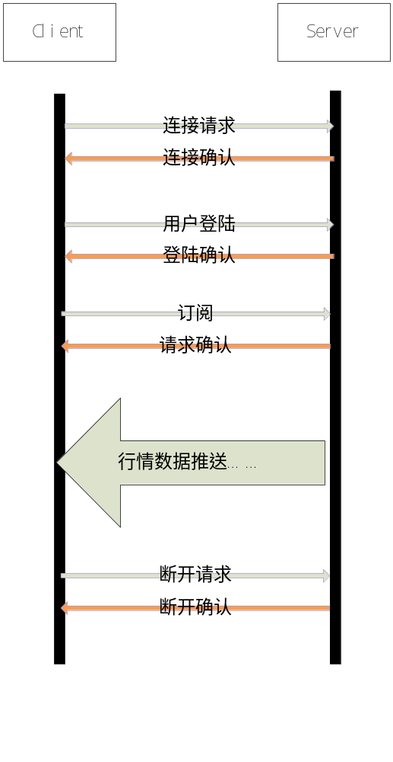
使用方式--行情接收通信流程
下面是客户端和服务端之间一个典型的通讯流程：

Slide 10


账户开通
目前UT系统处于试运行阶段，暂时只提供测试账户开通。
测试账户申请比较简单，联系账户管理人员（技术支持QQ群：282891067，廉德宇， 021-20370669）领取申请表，填写好后即可免费开通测试账户。

Slide 11
Thank You!

